Slide 1
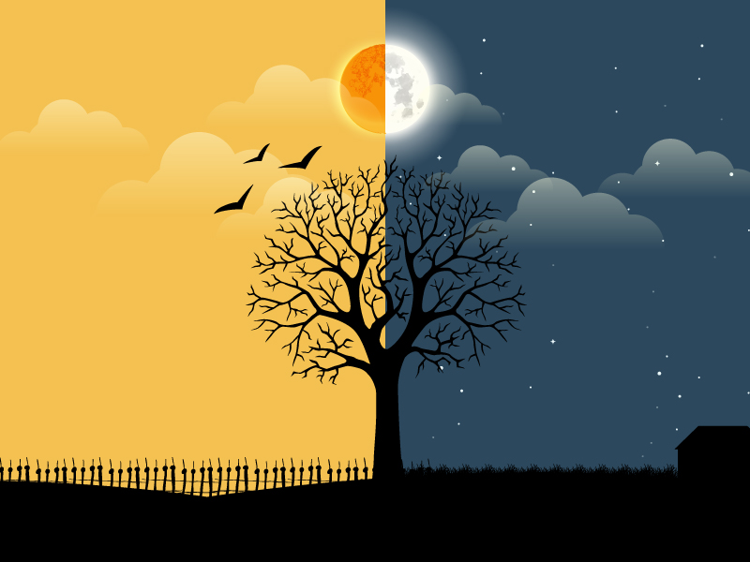
আজকের পাঠে সবাইকে স্বাগতম জানাচ্ছি।

Slide 2
শিক্ষক পরিচিতি
রাজিয়া সুলতানা সহকারি শিক্ষক ঝারপুকুর সরকারি প্রাথমিক বিদ্যালয় বিরল, দিনাজপুর ।

Slide 3
পাঠ পরিচিতি
শ্রেণি-পঞ্চম,
বিষয়-প্রাথমিক বিজ্ঞান,
অধ্যায়- ৮ (মহাবিশ্ব),
পাঠের শিরোনাম- দিন এবং রাত
সময়ঃ ৪০ মিনিট।

Slide 4
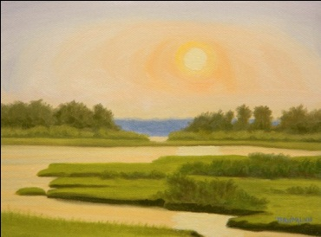
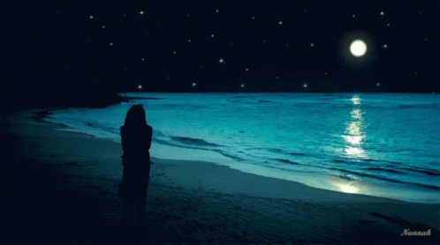
চিত্রে কী কী দেখা যাচ্ছে?
আজ আমরা জানব দিন ও রাত কী কারণে হয়।
রাত
দিন

Slide 5
আজকের পাঠ
দিন এবং রাত।

Slide 6
শিখনফল
৬.৩.১ দিন ও রাত কীভাবে হয় তা একটি ভূগোলকের সাহায্যে দেখাতে পারবে;
১০.২.১ একটি পরীক্ষণের মাধ্যমে পৃথিবীতে দিন রাত কীভাবে হয় তা ব্যাখ্যা করতে পারবে।

Slide 7
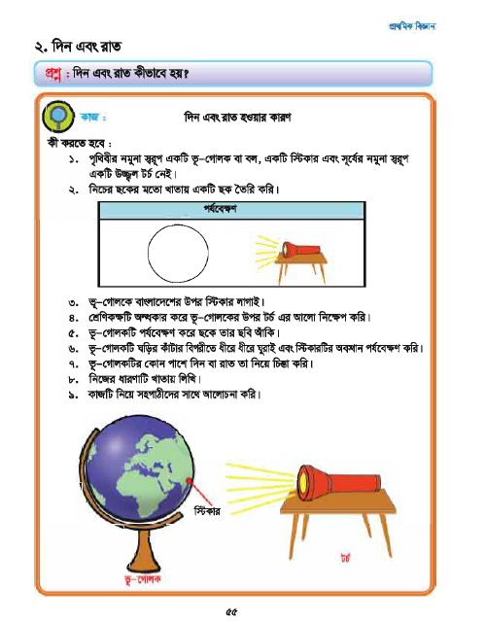
দলগত কাজ

Slide 8
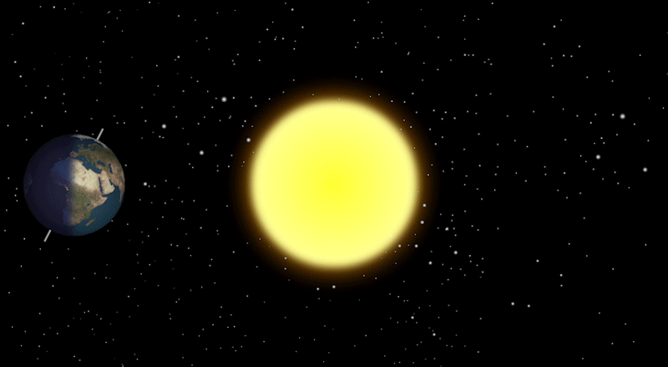
এ ঘূর্ণনের সময় পৃথিবীর যেদিক সূর্যের দিকে থাকে সেখানে দিন
এবং বিপরীত দিকে থাকে রাত।
সূর্যকে কেন্দ্র করে এবং নিজ অক্ষ বরাবর পৃথিবী ঘুরছে।
চিত্রে কী দেখা যাচ্ছে?
অর্থাৎ আহ্নিক গতির কারণেই দিন ও রাত হয়।

Slide 9
দলীয় কাজ
দিন ও রাত কেন হয়?

Slide 10
পূর্ব দিক
পশ্চিম দিক

Slide 11
একক কাজ
পৃথিবী তার নিজ অক্ষে একবার ঘুরে আসতে কত সময় লাগে?

Slide 12
পাঠ্য বই সংযোগ
তোমার প্রাথমিক বিজ্ঞান বইয়ের ৫6 নং পৃষ্ঠা খুলে মনযোগ সহকারে পড়।

Slide 13
সংক্ষিপ্ত প্রশ্নোত্তর
পৃথিবী তার নিজ অক্ষে একবার ঘুরে আসতে কত সময় লাগে?
Notes:
স্টিগার ব্যবহার করা হয়েছে। উত্তরে ক্লিক করে উত্তর দেখতে হবে।

Slide 14
দিন এবং রাত হওয়ার কারণ কী ?

Slide 15
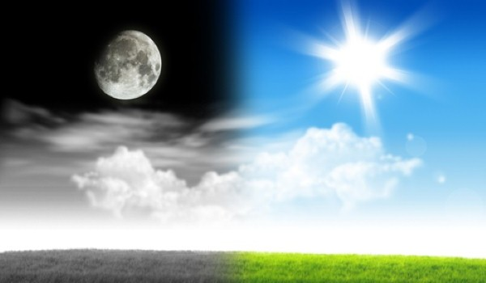
সকলকে ধন্যবাদ।

